Slide 1


کتب رفتار سازمانی
دکتر رضائیان- صالح منصوری - حسین صفر زاده
استاد ارجمند جناب آقای منظري حصار

Slide 2
ماهیت انسان و ارتباطات
صاحب نظران جملگی بر این باورند که انسان موجودی اجتماعی است و آشکار است که این ماهیت اجتماعی آدمی را به برقراری رابطه و ایجاد ارتباط با وجوه گوناگون اجتماع و مجموعه ای که در آن است رهنمون می سازد که انسان ها با توجه به روحیه روانی، شرایط تربیتی و چگونگی محیط در سلسله ای از ارتباطات که از جنبه های نوع و چگونگی باهم تفاوت دارند، گرفتارند.

Slide 3
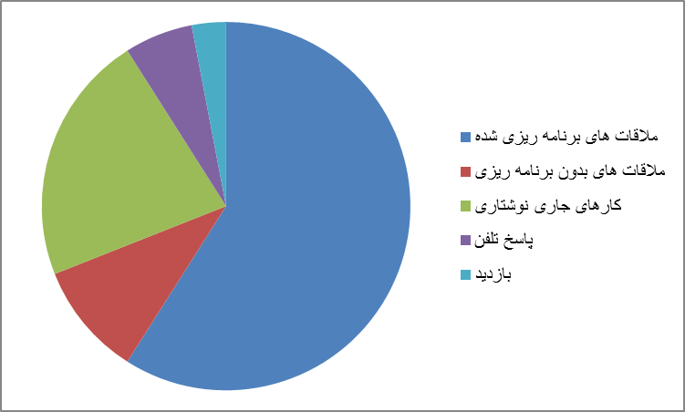
توزیع اوقات مدیران عالی
یکی از صاحبنظران با بررسی رفتار مدیران سطوح عالی دریافت که ۷۸ درصد وقت این مدیران به تعامل گفتاری اختصاص یافته است. نمودار اهمیت نسبی انواع گوناگون ارتباطات را نشان می دهد :

Slide 4
فرایند ارتباطات
برای ارتباطات و چگونگی فرایند آن تعاریف متعددی ارائه شده است. اما شاید بتوان گفت ارتباطات عبارت از انتقال اطلاعات از فرستنده به دریافت کننده است. به طوری که اطلاعات برای فرستنده و گیرنده قابل درک مشابه باشد.

Slide 5
فرایند ارتباطات
در طی این فرایند گسیختگی های متعددی ممکن است رخ دهد. اختلال واژه ای است که برای هر گونه مانع در فرایند برقراری ارتباط میان فرستنده و دریافت کننده پیام ، به کار برده می شود. مثلا ممکن است پالایش کننده های مفهومی خود جزو عوامل اختلال باشد . عوامل مختل کننده ارتباط عبارت است از :
1 – درونی (خستگی – بی توجهی و ... )
2 – بیرونی ( سر و صدا – گرما و سرمای زیاد و ... )

Slide 6
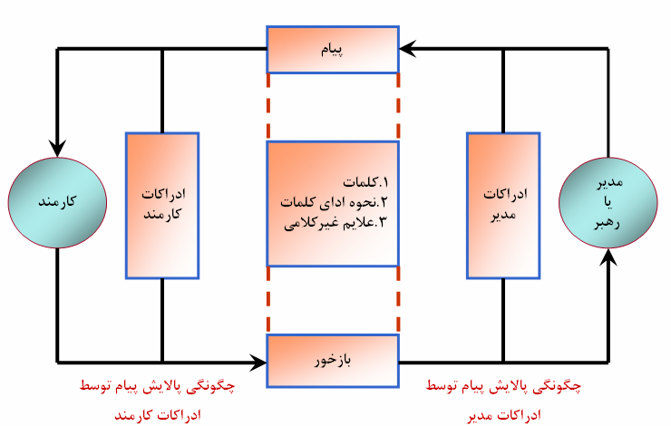
فرایند ارتباطات سازمانی چهره به چهره
فرایند سازمانی چهره به چهره از سه بخش عمده تشکیل شده است :
رهبران ( مدیران )
پیام
کارکنان ( پیروان )

Slide 7
انواع ارتباطات
ارتباطات یک جانبه
اگر عکس العمل گیرنده نسبت به پیام ابراز نشود، آن را ارتباط یک جانبه گویند.

Slide 8
انواع ارتباطات
ارتباطات دو جانبه
چنانچه محیط استقرار به گونه ای باشد که گیرنده، عکس العمل ها و نظرهای خود را درباره محتوای پیام به اطلاع فرستنده برساند، به این نوع ارتباط دو جانبه گویند.

Slide 9
ارتباطات رسمي | ارتباطات غيررسمي (‌ارتباطات خوشه انگوري يا درخت تاك)
ايجاد از طريق فرايند سازماندهي | ايجاد از طريق تعامل ميان افراد
شبکه متمرکز | شبكه احتمالي يا تصادفي- براي اطلاعات ناچيز و كم اهميت
شبکه ستاره | خوشه اي – موثرتر از ساير شبكه ها
زنجیره ای | شبكه سريالي يا رشته اي – ناكارآمدترين شبكه ارتباطي
سه شاخه / دایره / همه جانبه | شبكه انشعابي يا تابشي- براي اطلاعات غيرمرتبط

Slide 10
الگوهای ارتباطات رسمی
سطوح بالای سازمان
ارسال اطلاعات و ارائه گزارش های عملکرد ها و پیشنهادها
ارتباطات به طرف پایین
ابلاغ خط مشی ها و دستورالعمل ها هدایت،راهنمایی و کنترل رفتار
هماهنگی و پرورش تعاملات اجتماعی
ارتباطات افقی
ارتباطات به طرف بالا
سطوح پایین سازمان

Slide 11
ارتباطات رو به پایین
مدیران تقریباً نیمی از وقت خود را صرف ارتباطات رو به پایین با زیردستان خود می کنند .
روشهای متداول برای ارتباطات رو به پایین
یادداشت ها
جلسات
تابلو اعلانات
ویدئوها
گزارش ها
خبرنامه ها
بیانیه های سازمانی
پست الکترونیکی

Slide 12
مزایای ارتباطات رو به بالا
3. احساس رضایت شغلی در کارکنان
2. ایجاد انگیزه برای کارکنان
1. کشف ایده های جدید و قابل ارائه
6. کارکنان احساس توجه و اهمیت می کنند
5. شکایت ها تا حد ممکن بررسی و مورد توجه قرار می گیرد
4. ایجاد تعهد بیشتر نسبت به کار در کارکنان

Slide 13
ارتباطات رو به بالا
کارکنان
مدیران
ارتباطات رو به بالا را روشی برای بهبود دادن کیفیت و کارایی می دانند .
عموماً احساس می کنند که ارتباطات رو به بالا روشی برای پیشرفت در مسیر شغلی می باشد .

Slide 14
ارتباطات افقی
تعامل بین افرادی است که قدرت نسبتاً برابر دارند .
میزان کاربرد ارتباطات افقی:
وقت مدیران نزدیک به 40% برای ابلاغ پیامهای افقی می شود .
ارتباطات افقی در بین مراتب پایین تر سازمان متداول تر می باشد .
از طریق
ملاقاتهای شخصی
تماسهای دوستانه
یادداشتها
همکاری ها

Slide 15
مزایای و معایب ارتباطات افقی
3.اثر بخشی بیشتر ارتباطات
2. ارتباطات درون سازمانی سریعتر و مسقیم تر صورت می پذیرد
1. فرآیند ارتباطات درون سازمانی را کوتاه می کند
3. ایجاد تعارض و دلخوردگی بین کارکنان به دلیل کج فهمی
2. وجود رقابت بین همکاران بهره وری ارتباطات افقی را کاهش می دهد
1. کم اثر کردن زنجیره فرماندهی

Slide 16
الگو های ارتباطات رسمی :
زنجیره
ستاره
متمرکز
همه جانبه
دایره
سه شاخه

Slide 17
ارتباطات غیر رسمی
کانالهای ارتباطی غیر رسمی ، افراد پست های سازمانی را به هم مرتبط نمی کنند و از قبل طراحی نشده اند .
نباید پنداشت که کانالهای غیر رسمی همیشه منابع نامطلوب اطلاعات هستند . چراکه سازمان های کمی وجود دارد که قادر باشند همه اطلاعات مورد نیاز خود را به وسیله کارکنان و از طریق کانالهای ارتباطی رسمی انتقال دهند .
کانالهای غیر رسمی چند سویه هستند و تنها محدود به جهت های افقی یا عمودی در ساختار سازمانی نمی باشند .
شایعات یکی از متداول ترین کانال های غیر رسمی می باشد .

Slide 18
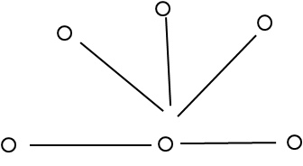
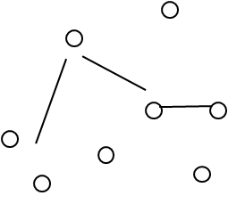

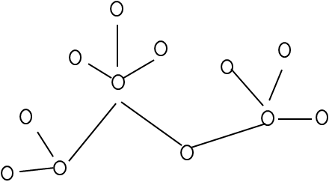
الگو های ارتباطات غیر رسمی :
رشته ای
تابشي
تصادفي
رشته اي
خوشه اي

Slide 19
شبکه هایی که از طریق شایعه رشد می کنند دارای سه ویژگی هستند :
از کنترل مدیریت خارج است .
بسیاری از کارمندان آن را باور پذیر تر و قابل اعتماد تر از اعلامیه های رسمی مدیران سازمان می دانند .
کاربرد بسیاری در ارضاء علایق افرادی که در آن هستند دارد .

Slide 20
ارتباطات غیر کلامی
1 – زبان بدن : مطالعه فرایند ارتباطات از طریق جنبش و حرکت اعضای بدن . ما از طریق ژستی که می گیریم طرز راه رفتن و ایستادن تغییر چهره و چشم های خود و چگونگی ترکیب این متغیر ها برای باز کردن یا بستن کانال ها ارتباط برقرار می کنیم .
2 – ژست ها : وقتی افراد تلاش می کنند ارتباط برقرار کنند ژست می گیرند . ژست یا مستقل از گفتار است که به گفتار و سخن وابسته نیست که به تماثیل شهرت دارند و یا وابسته به گفتار که مستقیما در پیوند یا همراه با گفتار و سخن هستند مثل مصور ها (اعمال حرکتی همراه سخن) نمایش عاطفی (چشمک زدن) منظم کننده ها ( اعمال حرکتی کنترل کننده ) و تعدیل گر ها

Slide 21
ارتباطات غیر کلامی
دو مورد از اساسی ترین پیام هایی که توسط زبان بدنی انتقال می یابد عبارتند از :
میزانی که یک فرد فردی دیگر را دوست دارد و علاقه مند به دیدگاه های اوست .
جایگاه ادراکی مرتبط بین فرستنده و گیرنده

Slide 22
انتخاب مجرای ارتباطی
بعضی از راههای ارتباطی قوی هستند به این دلیل که آنها می توانند :
چندین موقعیت را به طور همزمان کنترل کنند .
بازخورد سریع داشته باشند .
بسیار شخصی باشند .

Slide 23
ارتباطات بین فرهنگی
اولین مشکل بر اثر معنا شناسی رخ می دهد .
دومین مشکل معانی ضمنی کلمات است .
سومین مشکل تن صداهای مختلف است .
چهارمین مشکل تفاوت در درک الفاظ است .

Slide 24
راهنمای فرهنگی
فرض کنید که تفاوت دارید تا اینکه شباهت ها به اثبات برسد .
بجای آن که تعبیر یا ارزش گذاری کنید توصیفی ارائه دهید .
همدلی را تمرین کنید .
با تعبیرات خود مانند یک فرضیه کارآمد رفتار کنید .

Slide 25
ارتباطات الکترونیکی
ارتباطات الکترونیکی باعث شده است که دیگر نیازی به حضور فرد در پشت میز کار نباشد .
ارتباطات الکترونیکی بخاطر توانایی و سرعت دستیابی به افراد انقلابی به وجود آورده است .

Slide 26
موانع ارتباطات میان افراد
موانع ذاتی ارتباطات میان افراد به طور عمده عبارتند از :
موانع ادراکی (شناختی) : هر فرد بر حسب زمینه فرهنگی، اجتماعی و روانی مختص خودش با دیگران ارتباط برقرار می کند و همین تنوع زمینه ای موجب ایجاد نقشه های ذهنی متفاوت می شود.
موانع اجتماعی : افراد به نقش خود در سازمانهای اجتماعی خو گرفته اند، چنان که مجموع لغات، اصطلاحات و محدودیت های گروه اجتماعی بر رفتار و نیازهای اجتماعی متفاوت آنها در برقرار کردن ارتباطات اثر گذارد که فرد در برقراری ارتباط دچار مشکل می شود.
موانع ارزش های فرهنگی : خصوصیات فرهنگی متفاوت میان دو قشر، نوعی مشکل ارتباطی است.
موانع معانی (زبانی) : مسائل مربوط به معانی غالبا در تفسیر اسناد مکتوب پیش می آید.

Slide 27
موانع ارتباطات میان افراد
موانع ذاتی ارتباطات میان افراد به طور عمده عبارتند از :
موانع اثر انگیزه : مسائل روانی از قبیل هیجانات، خشم، درد، خوشحالی و ... بر تفسیر ما از پیام اثر می گذارد.
موانع ارزیابی منابع : اینگونه ارزیابی ها و تردیدها نسبت به منبع پیام در برقراری ارتباط اختلال ایجاد می کند : آیا منبع پیام قابل اعتماد است؟ آیا به واسطه خود پیام می توان منبع آن را معتبر دانست و پیام را پذیرفت؟
موانع علایم غیر کلامی و متناقض : کیفیت صدا، بیان فیزیکی و وضعیت جسمانی می تواند به ارتباط کمک کند یا آن را به تاخیر اندازد.
موانع اختلال : عبارات بی سرو ته، ساخت ضعیف جملات، محدودیت های بیانی و مسیرهای ارتباطی می تواند نمونه هایی از اختلالات ممکن در برقراری ارتباط باشد.

Slide 28
گوش شنوا، زیربنای مهارت ارتباطی
به فرایند کشف رمز و تعبیر و تفسیر پیام های کلامی به طور فعال، شنود موثر گویند. شنود موثر به توجه شناختی، پردازش اطلاعات نیاز دارد ولی صرفا شنیدن نیاز به توجه و پردازش ندارد.
شنود موثر مهارت ارتباطی بسیار مهم و فوق العاده دشواری است.
مدیر باید شنونده خوبی باشد.
بسیاری از مردم تنها می شنوند ولی گوش نمی دهند.
آدمی با مهارت شنود موثر می تواند دیگران را بهتر بشناسد و بهتر به خواسته هایشان پاسخ دهد.

Slide 29
موانع شنود موثر
معمولا آدمی از نظر روانشناختی در حالت تهاجمی بیش از حال تدافعی ارضا می شود.
یکی دیگر از دلایل دشواری شنود موثر، موانع گوناگون درونی برای تمرکز فکر است.
از دیگر موانع درونی، نادیده گرفتن سرو صدا در صورت عادت داشتن ذهن است.
مانع دیگر، احساس انسان است.
شنود موثر به علت موانع گوناگون خارجی نیز ممکن است دشوار گردد.

Slide 30
پایان
موفق و موید باشید...
تهیه کننده : سید رسول سادات حسینیان

